Slide 1
Екскурсія до шкільної бібліотеки
2019

Slide 2
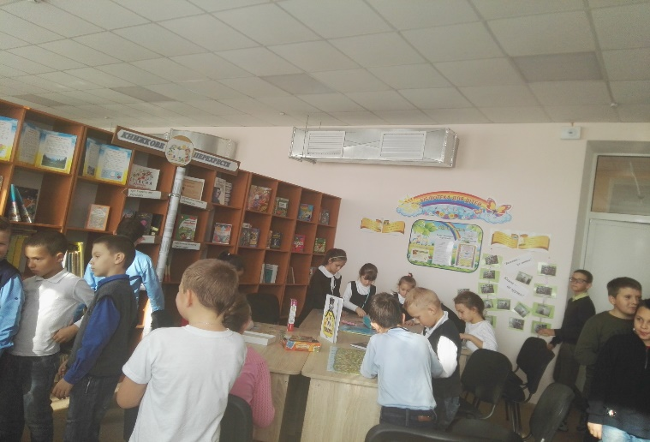
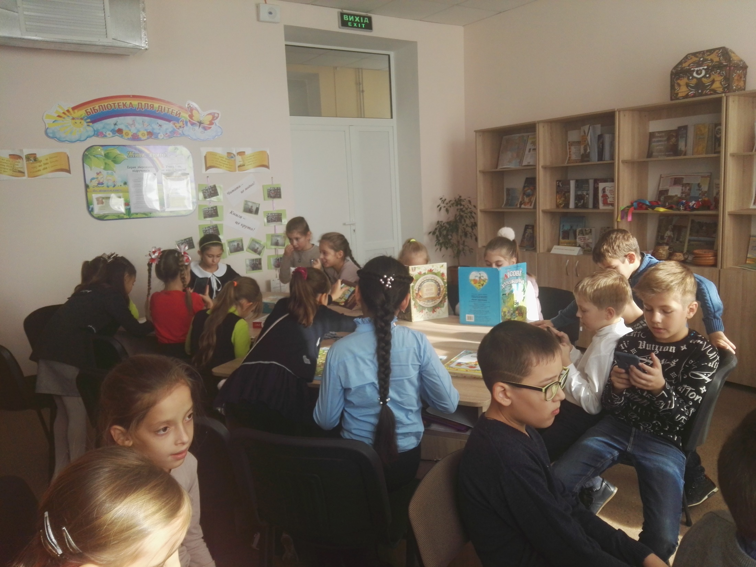
Традиційно на початку навчального року в бібліотеці проходять екскурсії для учнів початкових класів
Малюкам розповіли про бібліотеку та правила користування нею, про нові надходження

Slide 3
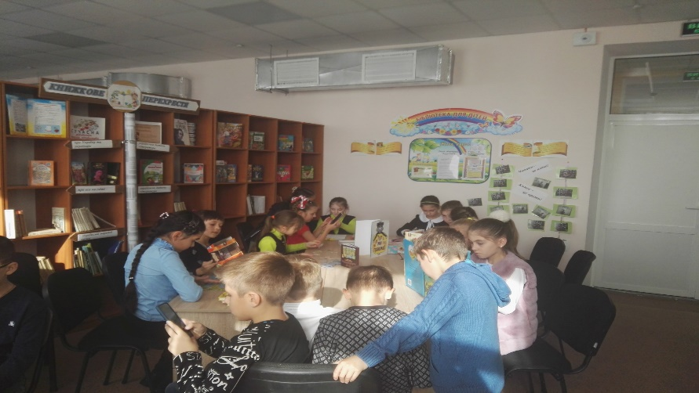
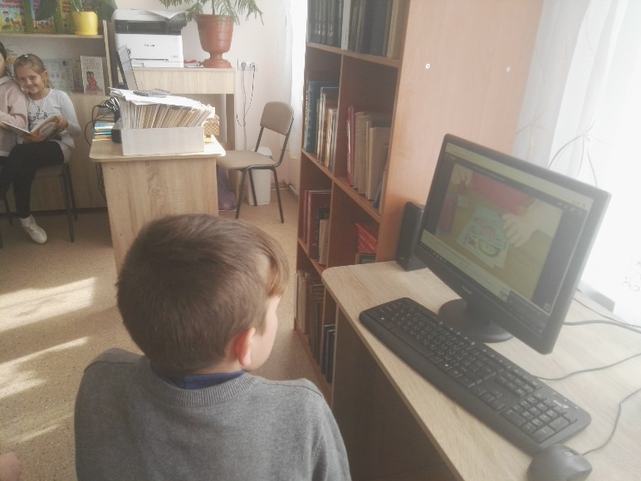
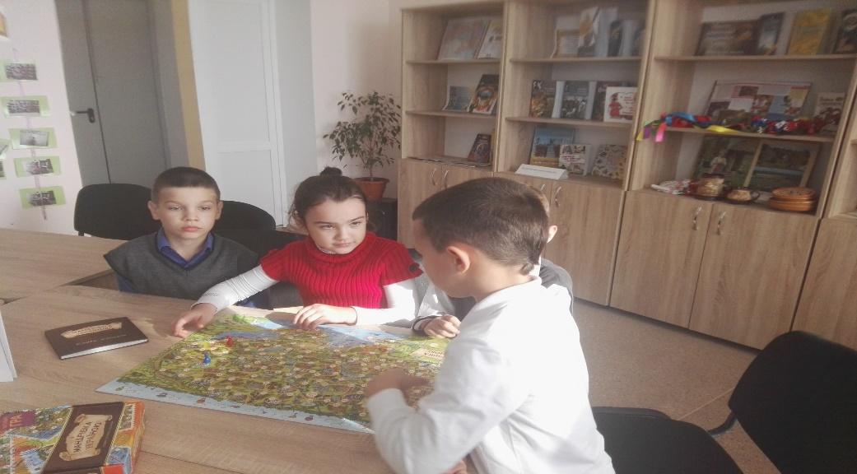
Діти з задоволенням грали в ігри, відгадували загадки та малювали

Slide 4
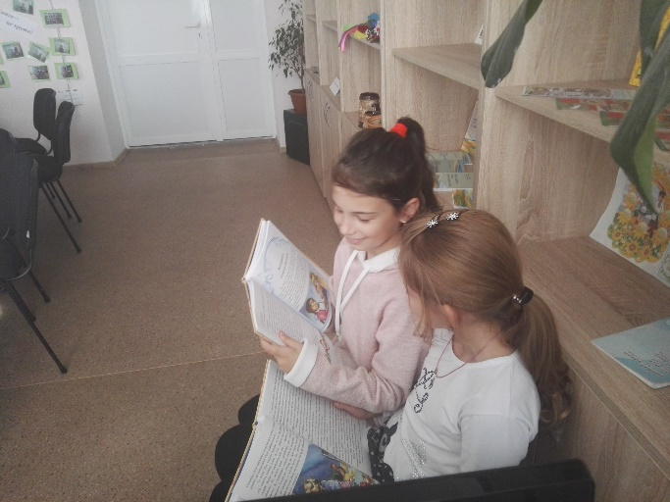
Гості познайомилися з дитячими книжками. Побачили, які вони різні за змістом та оформленням
Діти з задоволенням грали в ігри, відгадували загадки та малювали

